Slide 1
Я волшебник

Slide 2
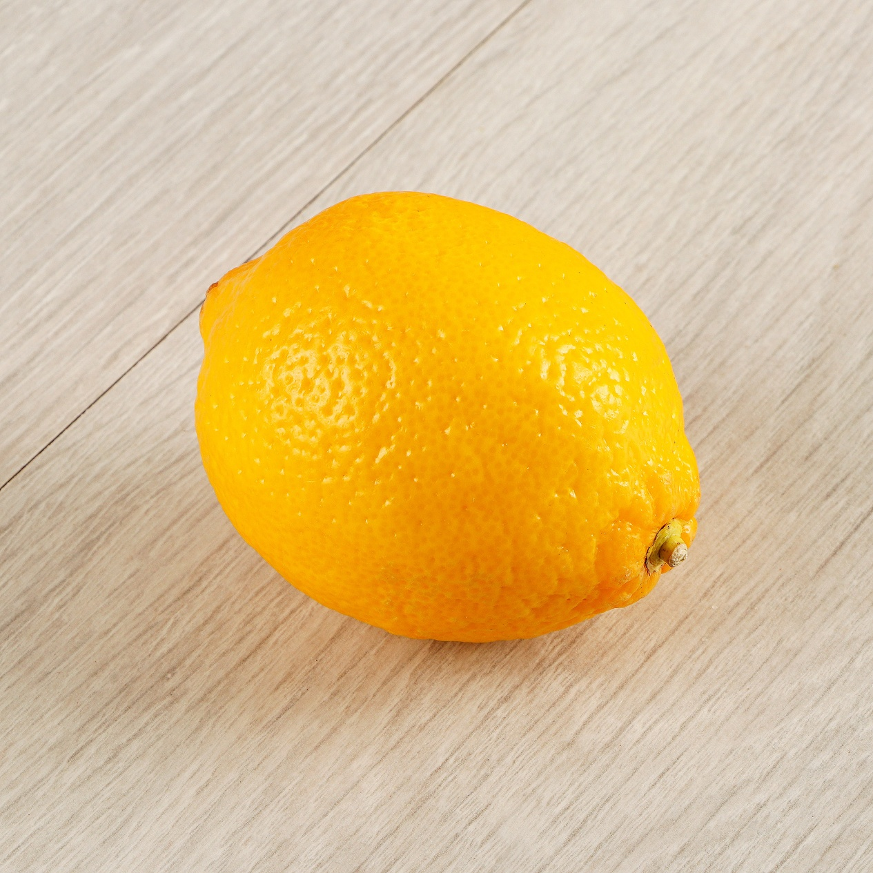
Лимон - волшебник.

Slide 3
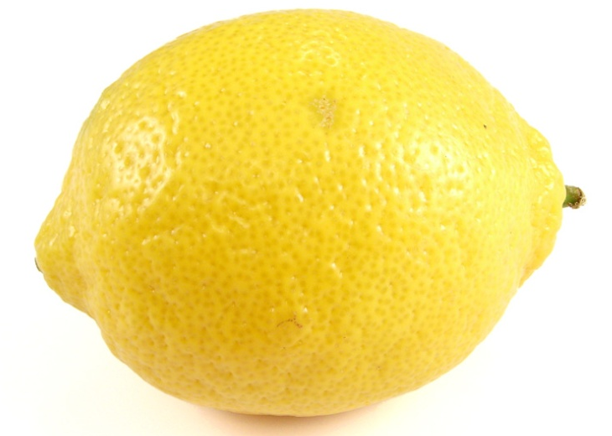
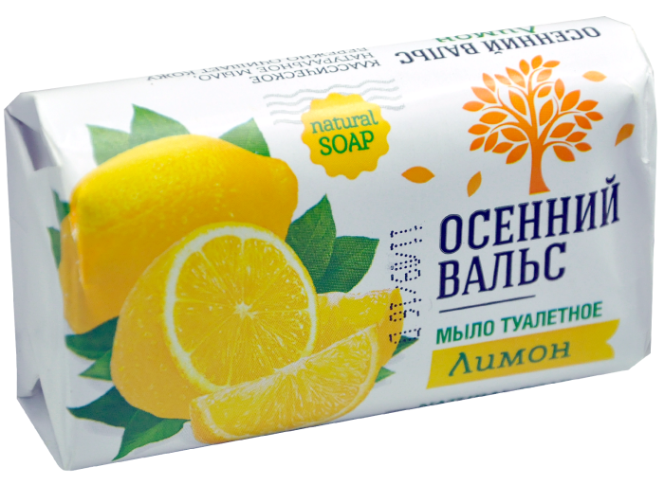
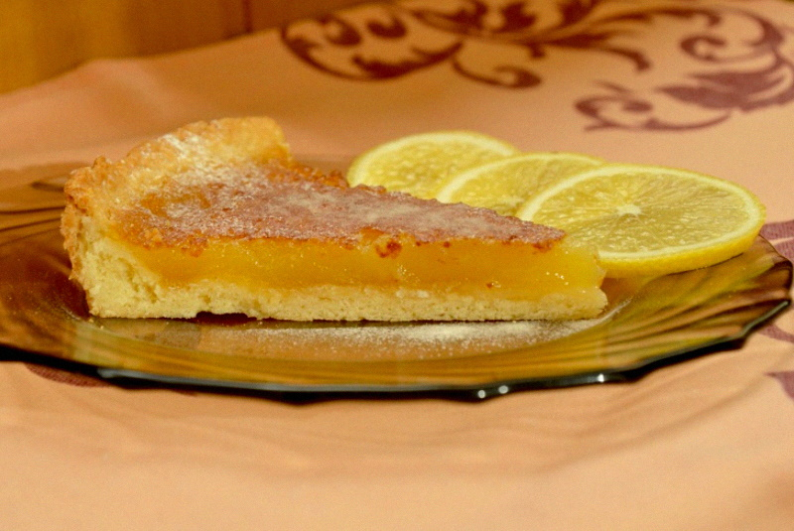
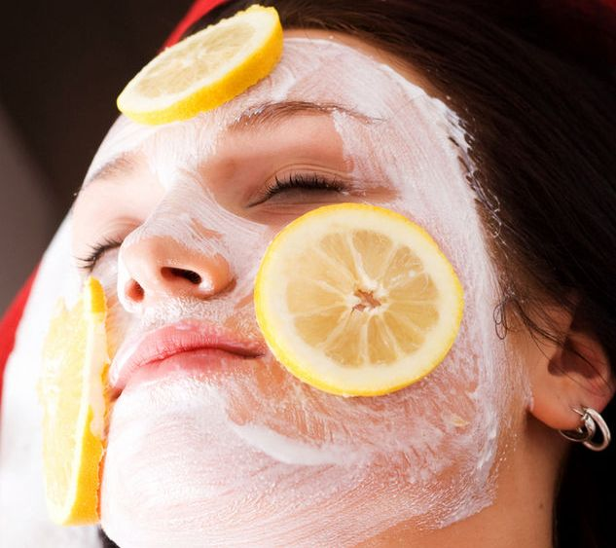
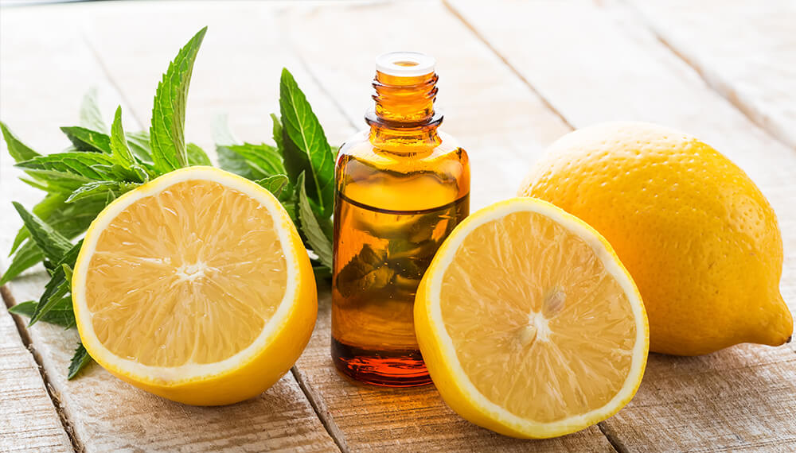
Лимоны в хозяйстве:

Slide 4

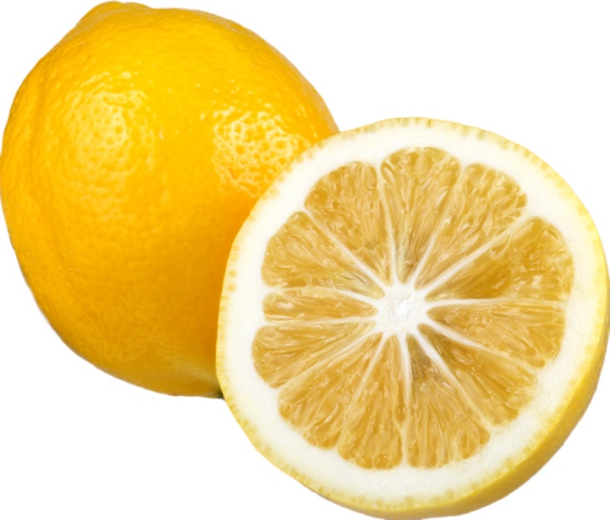
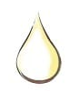
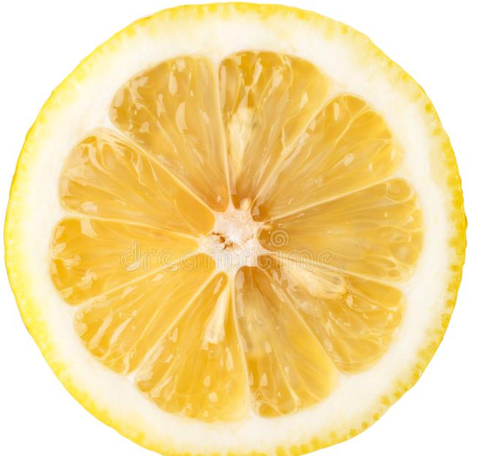
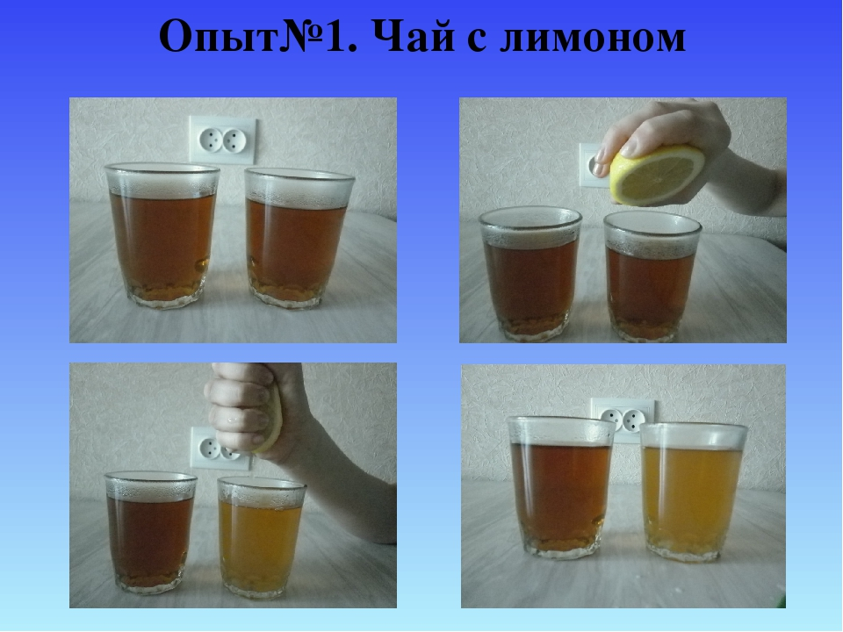
Я волшебник
«Чай с лимоном»
Нам понадобится:

Slide 5
«Чай с лимоном»
Вывод: Лимон обесцветил чайную окраску.

Slide 6
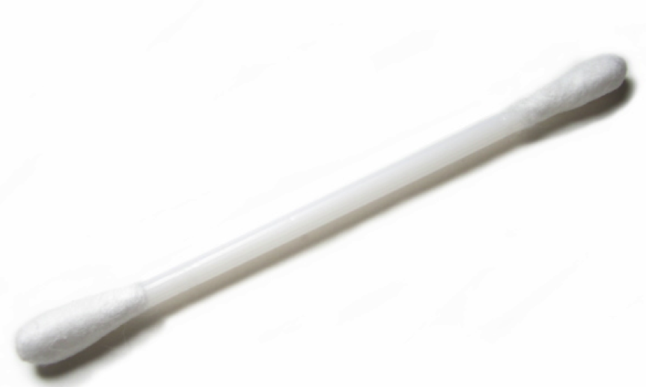

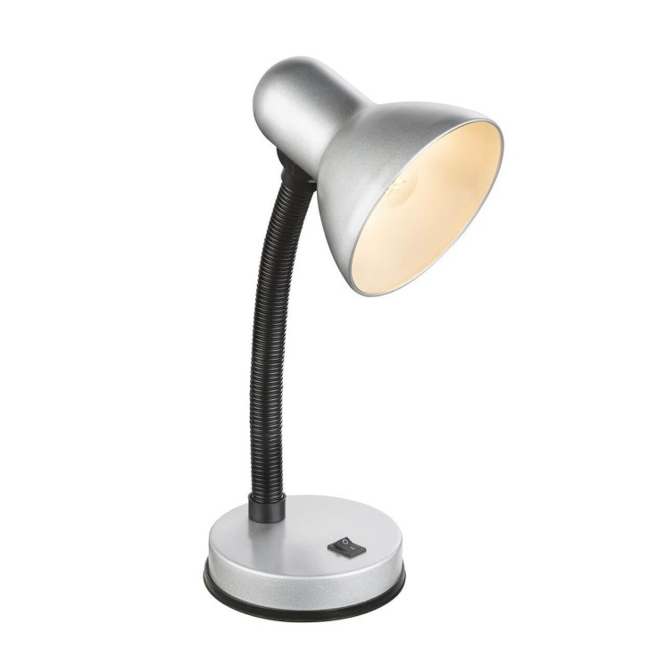
Я волшебник
«Засекреченное послание»
Нам понадобится:

Slide 7
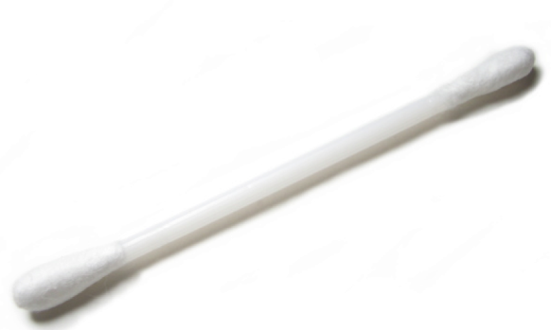

Я волшебник
«Засекреченное послание»
Нам понадобится:

Slide 8
«Засекреченное послание»
Лимон
Вывод: Лимонный сок при нагревании приобретает желтый оттенок на бумаге.

Slide 9
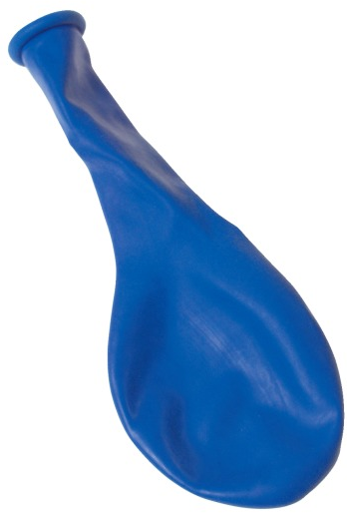
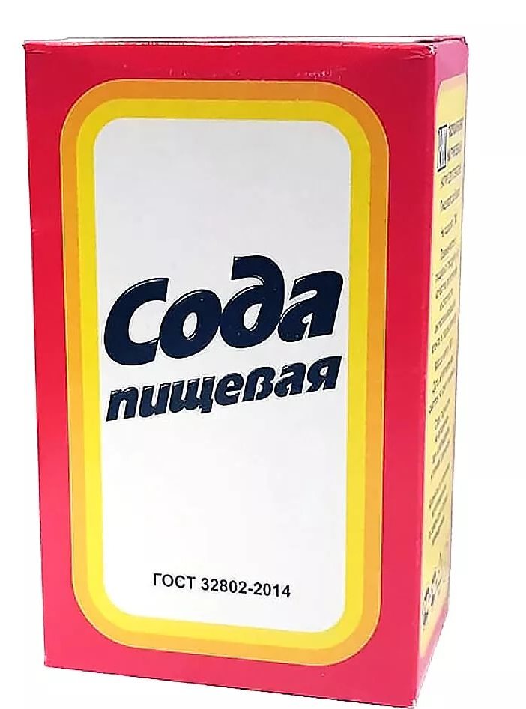
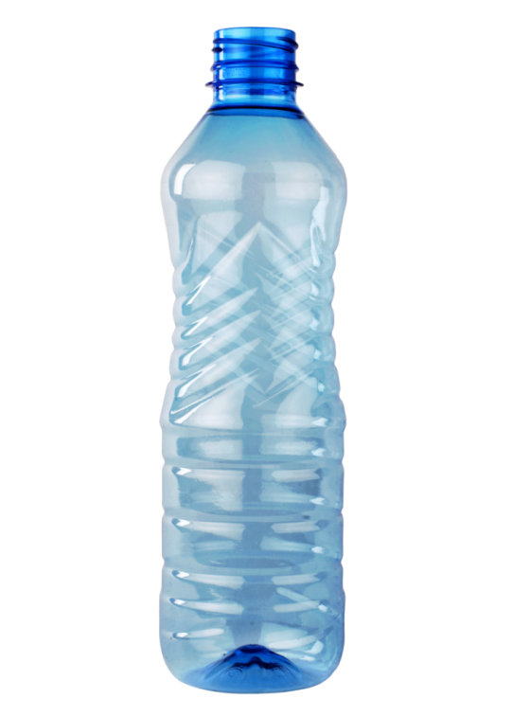
Я волшебник
«Лимон надувает воздушный шарик»
Нам понадобится:

Slide 10
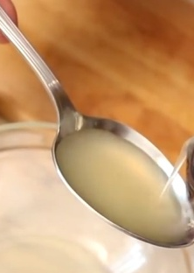


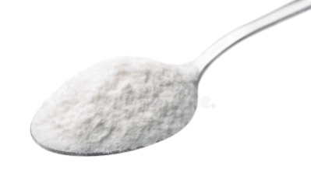
«Лимон надувает воздушный шарик»

Slide 11
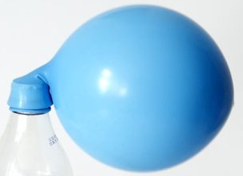

«Лимон надувает воздушный шарик»
Вывод: При взаимодействии соды и кислоты лимона, образуется газ, который может надуть шар.

Slide 12
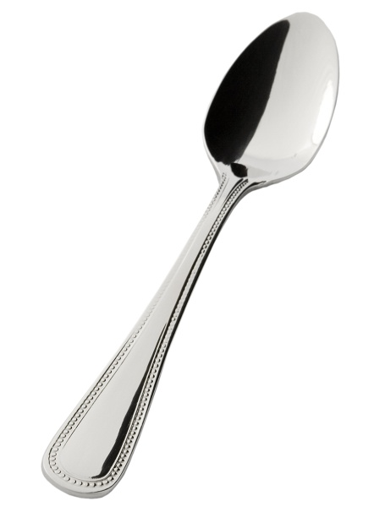
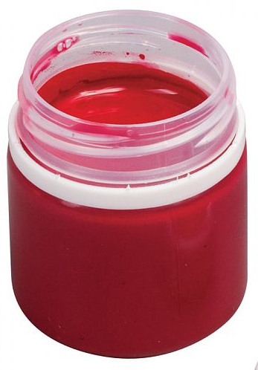
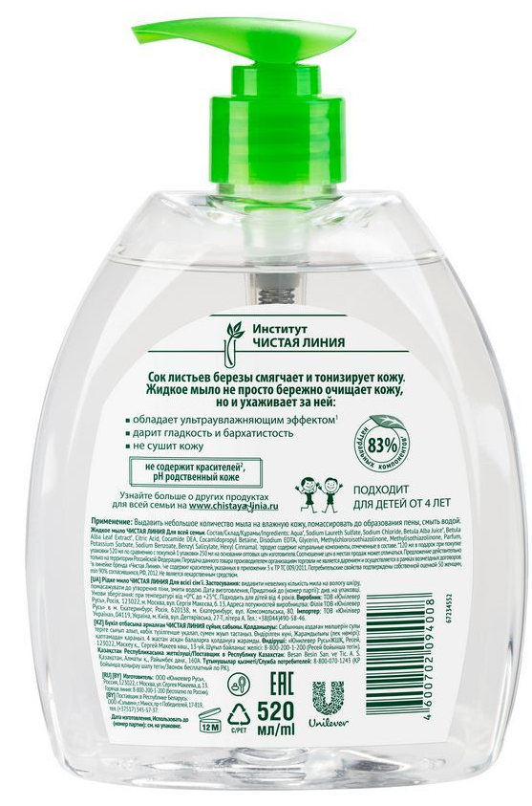
Я волшебник
«Лимонный вулкан»
Нам понадобится:

Slide 13
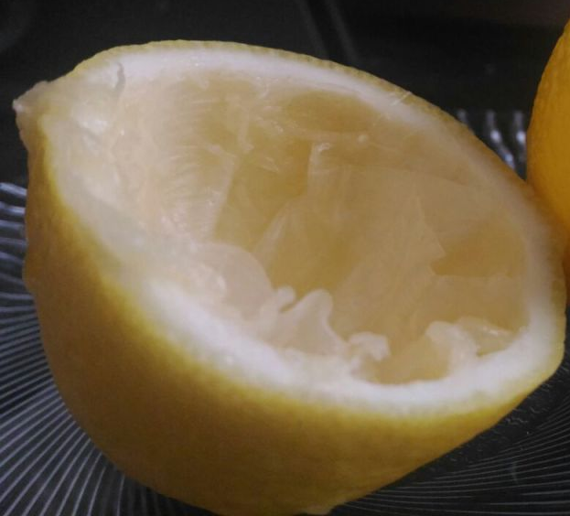
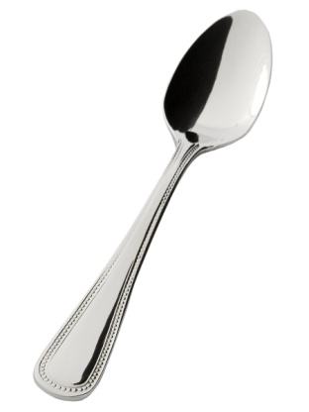
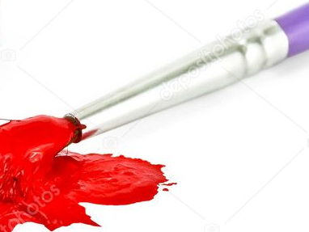
«Лимонный вулкан»

Slide 14
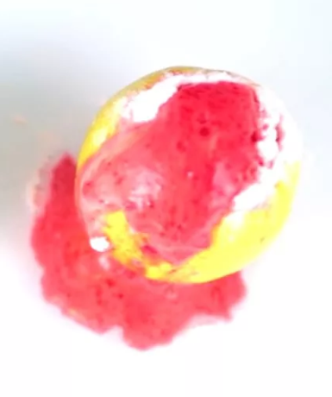
«Лимонный вулкан»
Вывод: При взаимодействии соды и кислоты лимона, образуется газ, а жидкое мыло и краситель, образуют пену - вот и извержение.

